Slide 1
Lab 05
Google Data Studio

Slide 2
Recréer un rapport dans Google Data Studio

Slide 3
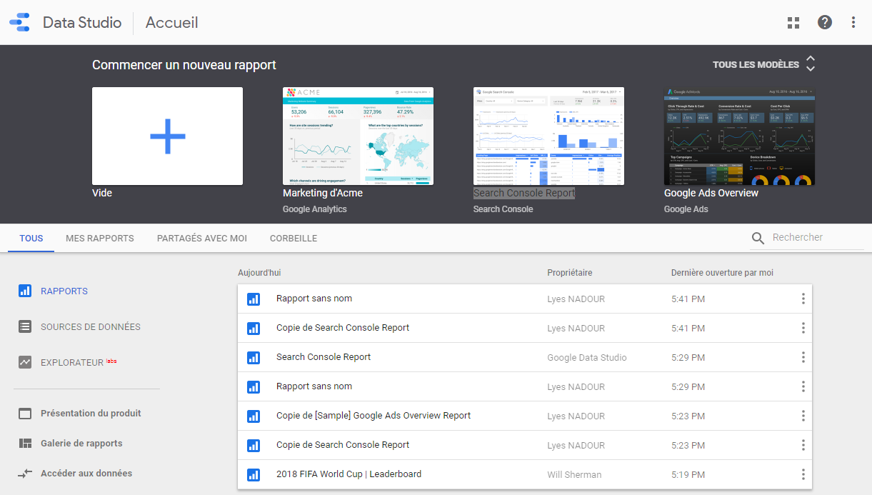
Se connecter à https://datastudio.google.com
Ouvrir le rapport « Search Console Report » dans un autre onglet

Slide 4
Créer un nouveau rapport dans l’onglet en cours

Slide 5
Reproduire « Search Console Report » dans le nouveau rapport

